Slide 1

【十二經絡 & 內分泌系統】臨床應用
主講人 : 林常江 老師
嘉南藥理大學-休閒保健管理系-專技講師
美國南灣大學-針灸學與東方醫學碩士
美國加州中醫師執照考試合格（L.Ac.,O.M.D. ）
全美中醫師執照資格考試合格（Diploma Acup. ）
（圖片來源：shutterstock）

Slide 2
二. 十二經絡 &【 內分泌系統】關係

Slide 3
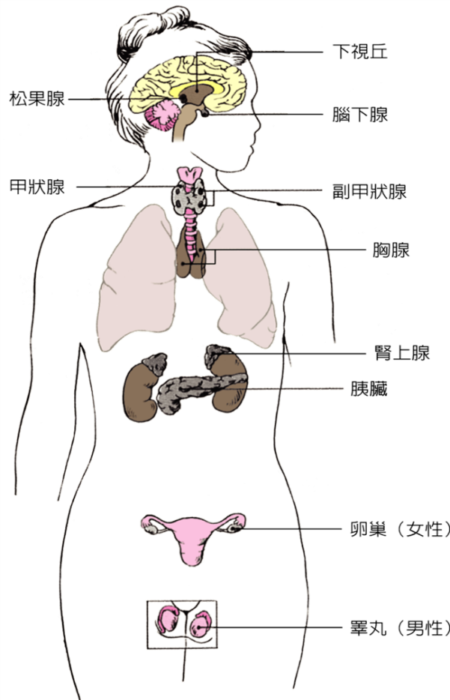
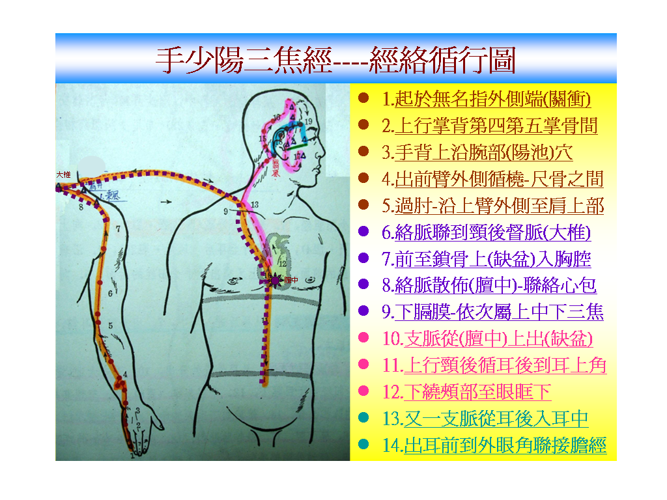
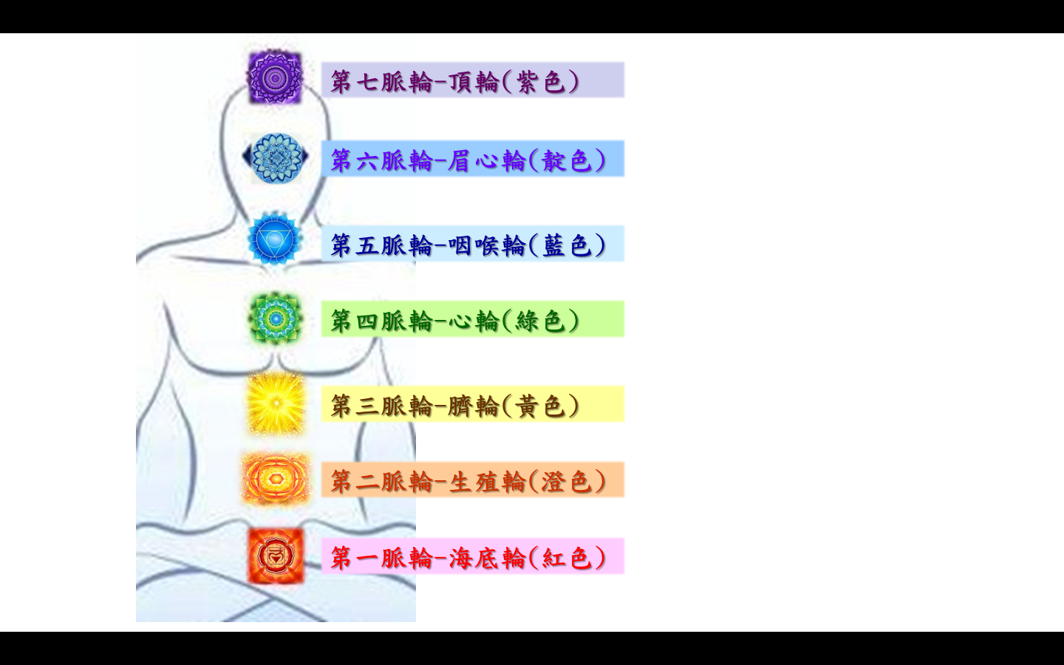
內分泌系統 (第六脈輪) 經絡養生
（圖片來源：shutterstock）
10-手少陽三焦經

Slide 4
（圖片來源：shutterstock）

Slide 5
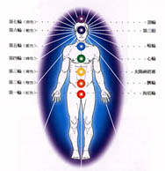
靛色 （Indigo ）
■本質：
來自眉心輪（第三眼、玄關）的高振動短波頻率能量，
穿透力強，洞察力深，敏感度高，有「心靈螢幕」現象發生。
■引申義：
冷靜，沈穩，聰明，敏感，銳利，識人能力強，第六感神準
◎容易出神、回神，有相當程度預知未來、迴知過去的能力。
◎對環境風水覺察敏銳，腦中容易出現影像。
◎無中生有的發明、創造、設計、企劃能力特強。
◎運籌於帷幕之中，決勝於千里之外。
#冷漠，不愛熱鬧喧嘩，不愛成群結黨，有離世的念頭。
#思想、言語尖銳，神經質，過度反應，容易害羞、退卻。
#貫徹執行力不彰，缺乏企圖心。
（圖片來源：shutterstock）

Slide 6
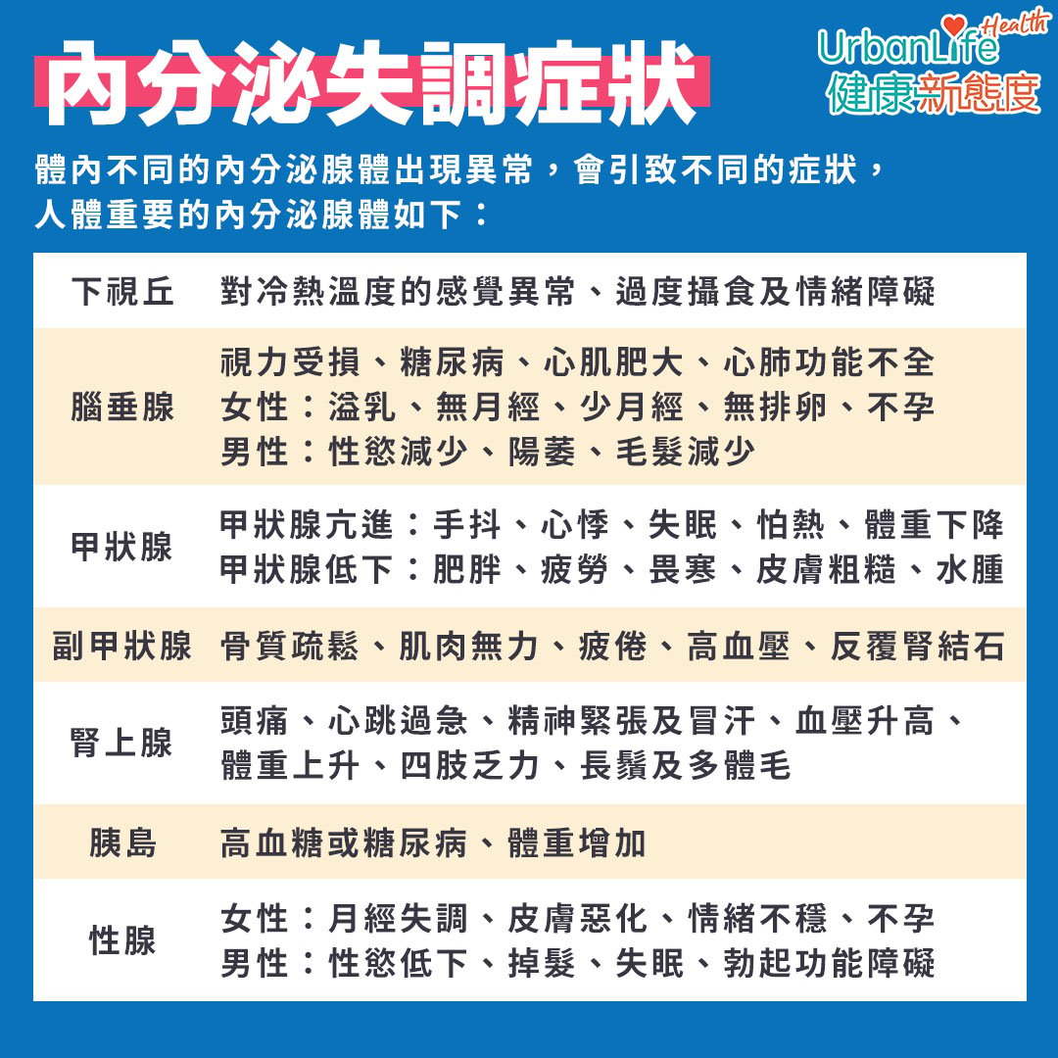
【內分泌失調】常見症狀
身心靈經絡密碼:林常江

Slide 7
內分泌系統
高級中樞
釋素/抑素
負迴饋
下視丘
腦下腺前葉
腦下腺後葉
乳房
泌乳素
促進激素
FSH/LH
催產素
抗利尿素
ADH
ACTH
TSH
生長激素
腎上腺皮質
甲狀腺
睪丸
卵巢
子宮
降鈣素
③睪固酮
甲狀腺素
睪固酮
黃體素
動情素
②糖皮質素
新陳代謝
生長發育
體液平衡
胰泌素
膽囊收縮素
心房利鈉尿肽
胃泌素
胰島素
腎上腺素
PTH
胃
胰臟
小腸
心房
腎臟
副甲狀腺
①
醛固酮

Slide 8
腦下腺（前葉）激素&功能
 | 激 素 |  | 功 能
1. | 甲狀腺刺激素（TSH） |  | 刺激「甲狀腺素」的分泌；刺激「甲狀腺」之生長。
2. | 生長激素 （GH） |  | 刺激「所有器官」的生長； 促進「食物分子」的移動，引起「血糖濃度」之升高。
3. | 催乳激素 |  | 刺激懷孕期間的「乳房發育」，產後的「乳汁分泌」。
4. | 黑色素細胞刺激素 （MSH） |  | 刺激「皮膚黑色素」的快速合成和擴散。
5. | 促腎上腺皮質素 （ACTH） |  | 刺激「腎上腺皮質」的生長； 刺激「醣皮質酮」的分泌（主要是可體素）。
6. | 濾泡刺激素 （FSH） | 促 性 線激 素 | 女性：刺激「卵巢濾泡」的發育和分泌「雌性激素」。 男性：刺激「睪丸曲細精管」的生長和產生「精子」。
7. | 黃體激素 （LH） |  | 女性：刺激「濾泡、卵子」的成熟；「觸發排卵」； 刺激「雌性激素」的分泌；促進「黃體」的發育 男性：刺激「睪丸間質細胞」分泌「睪丸酮」。

Slide 9
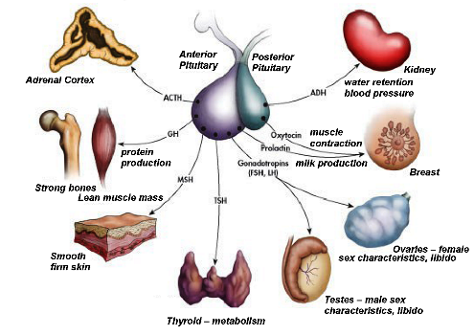
腦下腺（後葉）激素&功能
（圖片來源：shutterstock）
 | 激 素 | 功 能
1. | 抗利尿激素 （ADH） | 加速「腎小管尿液中的水分」再吸收回血液， 因此「減少排尿」。
2. | 催產素 （Oxytocin） | 刺激懷孕末期的「子宮收縮」；以及 產後刺激「乳房腺體細胞」將乳汁排入乳道。

Slide 10
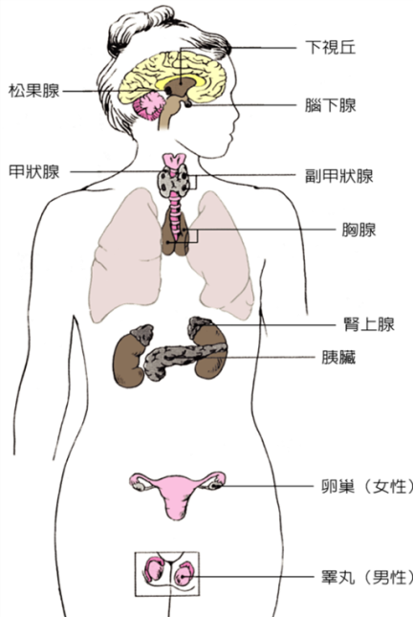
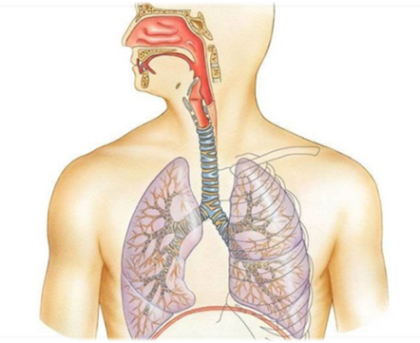
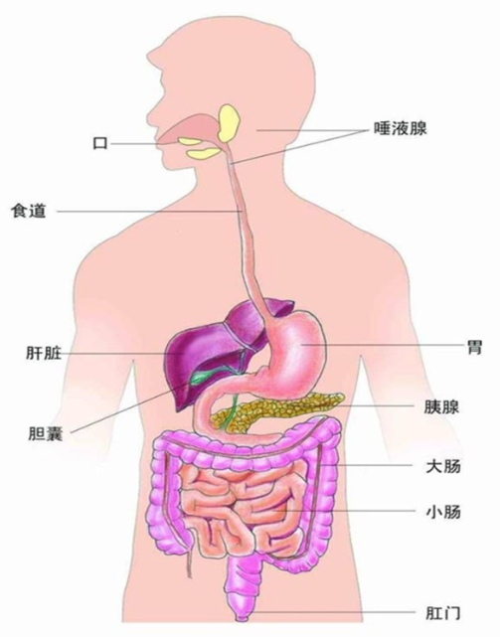
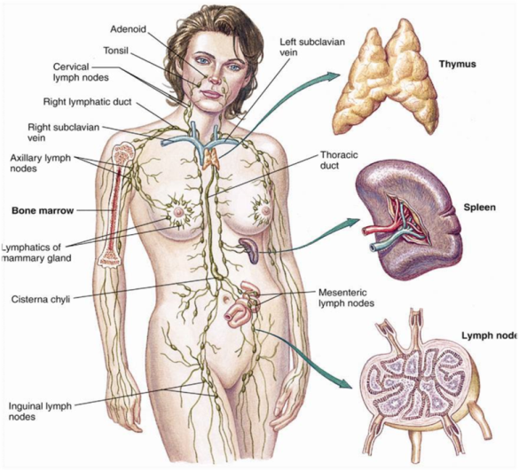
【手少陽三焦經】相關症狀
【內分泌系統】(賀爾蒙)、【淋巴、呼吸、消化系統】
（圖片來源：shutterstock）
Tri-jiao Meridian (Hand-Shaoyang Channel)

Slide 11
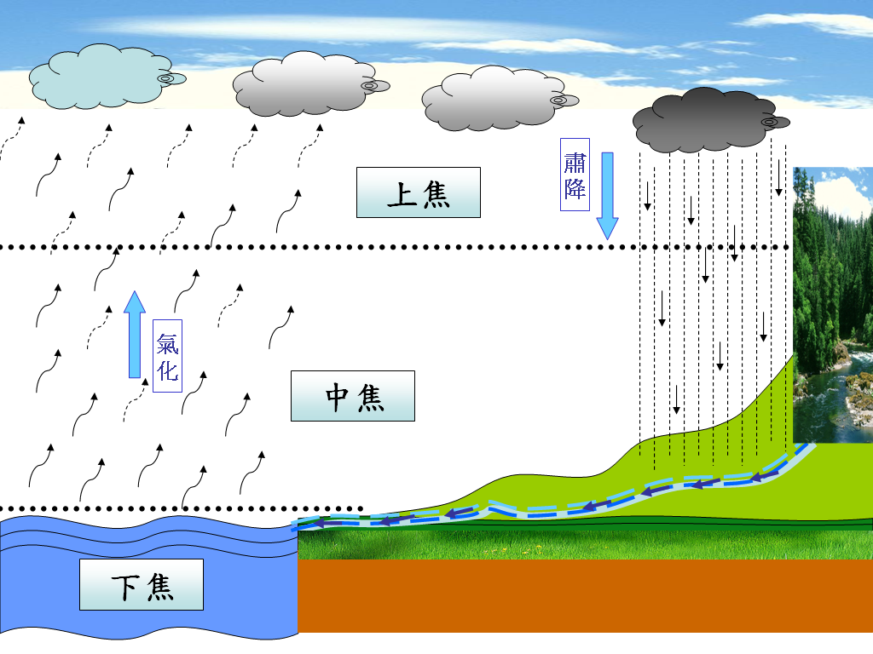
身心靈經絡密碼:林常江

Slide 12
【手少陽三焦經】經絡主治
1.頭面五官：頰腫、目外皉痛、耳聾耳鳴。
2.循行病候：耳後、肩臂、肘外側疼痛。
腹脹、水腫、小便不利、咽喉腫痛。
時辰 | 時間 | 十二經絡 | 功 能 | 心靈情緒
亥 | 21:00 ~ 23:00 | 手少陽三焦經 | 總司人體之氣化 、水液運行通道 | 情緒的切換
身心靈經絡密碼:林常江

Slide 13
【手少陽三焦經】經絡循行步驟

Slide 14
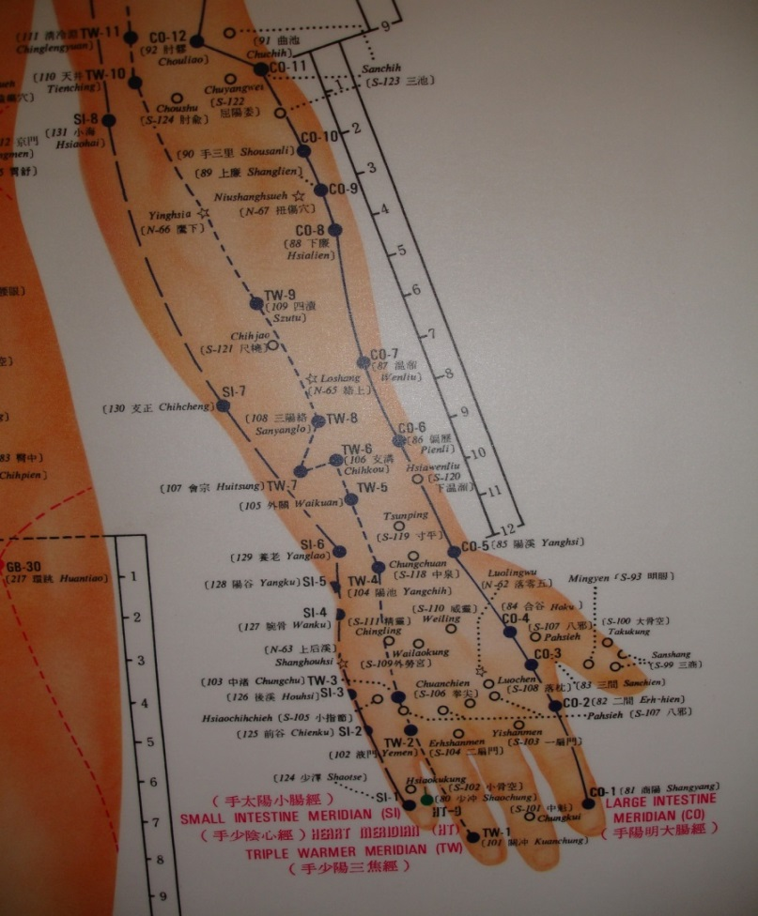
【手少陽三焦經】-(五輸穴)
五行 | 口訣 | 五 輸 穴
金 | 關 | 關 衝
水 | 門 | 液 門
木 | 堵 | 中 渚
火 | 溝 | 支 溝
土 | 井 | 天 井
身心靈經絡密碼:林常江

Slide 15
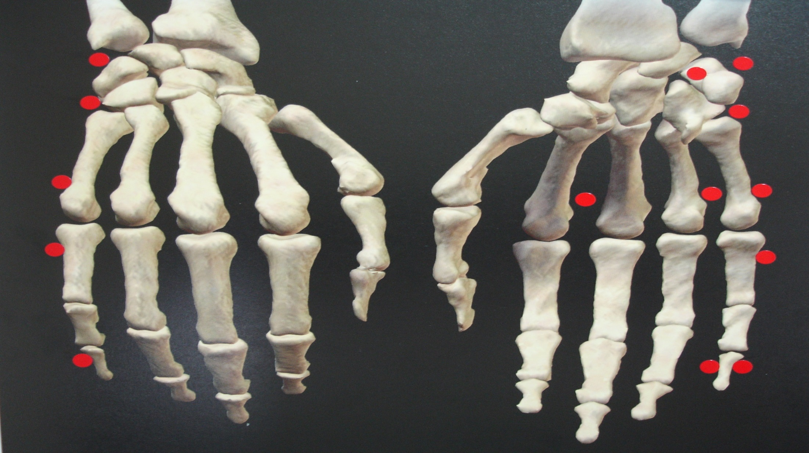
神門
陽溪
●
大陵
合谷
後溪
◆
◆
●
三間
中渚
●
勞宮
少府
二間
●
液門
前谷
少衝
商陽
少澤
●
關衝
中衝
（圖片來源：shutterstock）
身心靈經絡密碼:林常江

Slide 16
【手少陽三焦經】(五輸穴)主治
代 號 | 穴 名 | 位 置 | 刺 灸 法 | 主 治 | 臨 床 功 能
SJ-1 【金】 | 關 衝 （井穴） | 第四指尺側，指甲根旁凹陷處。 | ＊淺刺0.1寸 或點刺出血 | 頭痛、目赤、舌強、熱病、 咽喉腫痛。 | ※清熱解表 、清心聰耳。
SJ-2 【水】 | 液 門 （滎穴） | 微握拳，在第四、五掌指關節 前端，當指縫間指蹼的後方處。 | ＊ 向掌骨間斜刺0.3-0.5寸 | 頭痛、目赤、 暴聾、瘧疾、 咽喉腫痛。 | ※和解表裡 、清頭聰耳。
SJ-3 【木】 | 中 渚 （輸穴） | 微握拳，在第四、五掌指關後端，當掌骨遠端小頭後方凹陷處。 ※疏暢氣機、憂鬱症狀。 | ＊直刺 0.3-0.5寸 | 頭痛、目赤、 熱病、臂痛。 | ※耳聾耳鳴 、通利耳竅。 ※清熱利咽 、明目聰耳。
SJ-6 【火】 | 支 溝 （經穴） | 腕背橫紋上三寸，橈骨與尺骨之間，靠橈側之凹陷處，當指總伸肌的橈側取之。 ※肩背痠痛。 ※治便秘、脅肋痛。 | ＊直刺 0.8-1.2寸 | 便秘、嘔吐、熱病、暴喑、耳聾、耳鳴、 | ※通調腸腑 、宣散瘀結。 ※降逆潤腸 、清熱聰耳。
SJ-10 【土】 | 天 井（合穴） | 屈肘，在尺骨鷹嘴上方約一寸許之凹陷處。 ※偏頭痛、蝴蝶袖。 | ＊直刺 0.3-0.5寸 | 累癧、癇證。 肩頸臂痛。 | ※理氣消痰 、寧神聰耳。
【＊可灸 ◎注意事項 ※臨床功能 △交會穴】
身心靈經絡密碼:林常江

Slide 17
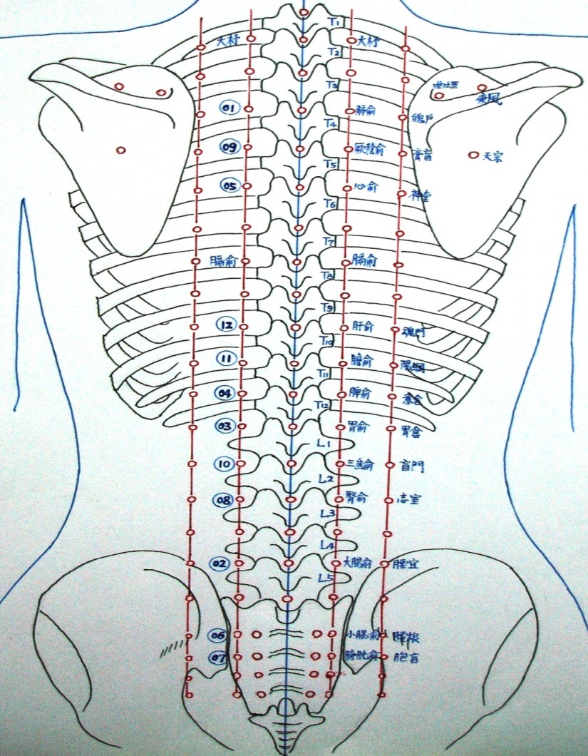
【背俞穴】與【身心靈】之關係
01
肺俞穴→魄戶穴
01
09
厥陰俞→膏肓穴
09
05
心俞穴→神堂穴
05
12
肝俞穴→魂門穴
11
膽俞穴→陽綱穴
12
11
04
脾俞穴→意舍穴
04
03
胃俞穴→胃倉穴
03
10
10
三焦俞→盲門穴
08
08
腎俞穴→志室穴
02
02
大腸俞→腰宜穴
06
小腸俞→腰根穴
07
06
07
膀胱俞→胞盲穴
身心靈經絡密碼:林常江

Slide 18

十二經絡&內分泌系統【健康密碼】
內分泌系統(第六脈輪):【10+04-08-12】
身心靈經絡密碼:林常江

Slide 19

內分泌系統(第六脈輪)【10+04-08-12】
督脈
上焦
至陽
12
肝俞
04
脾俞
中焦
10
三焦俞
命門
08
腎俞
下焦
（圖片來源：shutterstock）
身心靈經絡密碼:林常江

Slide 20
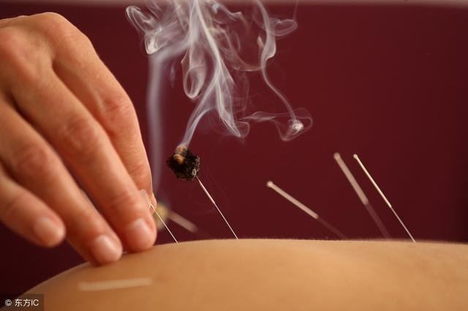
內分泌系統【10+04-08-12】配穴處方
1.背俞穴 : 三焦俞、肝俞、脾俞、腎俞
2.腹募穴 : 石門、期門、章門、京門
3.五輸穴 : 中渚、太衝、太白、太溪
4.絡穴 : 外關、公孫、大鐘 + (三陰交)
身心靈經絡密碼:林常江
身心靈經絡密碼:林常江

Slide 21
【腹募穴 & 背俞穴】
臟腑 | 腹募穴 | 背俞穴(第1側線) | 膀胱經(第2側線)
01-肺 | 中府 (Lu-1) | 肺俞 (Bl-13) | 魄戶 (Bl-42)
09-心包 | 膻中 (Cv-17) | 厥陰俞 (Bl-14 ) | 膏肓 (Bl-43)
05-心 | 巨闕 (Cv-14) | 心俞 (Bl-15) | 神堂 (Bl-44)
12-肝 | 期門 (Lv-14) | 肝俞 (Bl-18) | 魂門(Bl-47)
11-膽 | 日月 (Gb-24) | 膽俞 (Bl-19) | 陽綱(Bl-48)
04-脾 | 章門 (Lv-13) | 脾俞 (Bl-20) | 意舍(Bl-49)
03-胃 | 中脘 (Cv-12) | 胃俞 (Bl-21) | 胃倉(Bl-50)
10-三焦 | 石門 (Cv-5) | 三焦俞 (Bl-22) | 肓門(Bl-51)
08-腎 | 京門 (Gb-25) | 腎俞 (Bl-23) | 志室(Bl-52)
02-大腸 | 天樞 (St-25) | 大腸俞 (Bl-25) | 腰宜(奇穴)
06-小腸 | 關元 (Cv-4) | 小腸俞 (Bl-27) | 腰目(奇穴)
07-膀胱 | 中極 (Cv-3) | 膀胱俞 (Bl-28) | 胞肓(Bl-53)

Slide 22
血糖異常
【04-08】：能量異常
上焦
至陽
胰臟
12
肝俞
04
脾俞
中焦
10
三焦俞
命門
08
腎俞
下焦
（圖片來源：shutterstock）
身心靈經絡密碼:林常江

Slide 23
甲狀腺功能 (亢進↗)
◆體內各組織新陳代謝激增↗
導致：情緒煩躁不安、體重減輕、手指顫抖、
血壓升高、心悸、怕熱、容易出汗…等
◆這種現象特別稱為【突眼性甲狀腺腫】

Slide 24
內分泌系統
甲狀腺:【01-04-05-09】判讀內容
經絡組合 | 能量狀態 | 可能症狀或疾病
01-04-05-09 | 在高能量， 且體能高 | 甲狀腺機能亢進 : 內分泌過盛、失眠、 緊張、疲勞、心悸、體虛等
01-04-05-09 | 在低能量， 且體能低 | 甲狀腺機能衰弱 : 內分泌不足、怕冷、 疲勞、經前不適、食慾差等
身心靈經絡密碼:林常江

Slide 25
甲狀腺功能 (不足↘)
導致體內各組織新陳代謝降低↘，也可引起許多症狀，
但症狀隨年齡和發育的程度而有所差異。
嬰幼兒會出現：生長及發育的遲緩，稱為【呆小症】。
成年人會出現：動作遲緩、記憶減退、毛髮稀疏.脫落症狀。

Slide 26
甲狀腺功能--亢進或不足
【01-04-05-09】：能量亢進或不足
01
肺俞
09
厥陰俞
上焦
05
心俞
至陽
12
肝俞
04
脾俞
中焦
10
三焦俞
命門
08
腎俞
下焦
（圖片來源：shutterstock）
身心靈經絡密碼:林常江

Slide 27
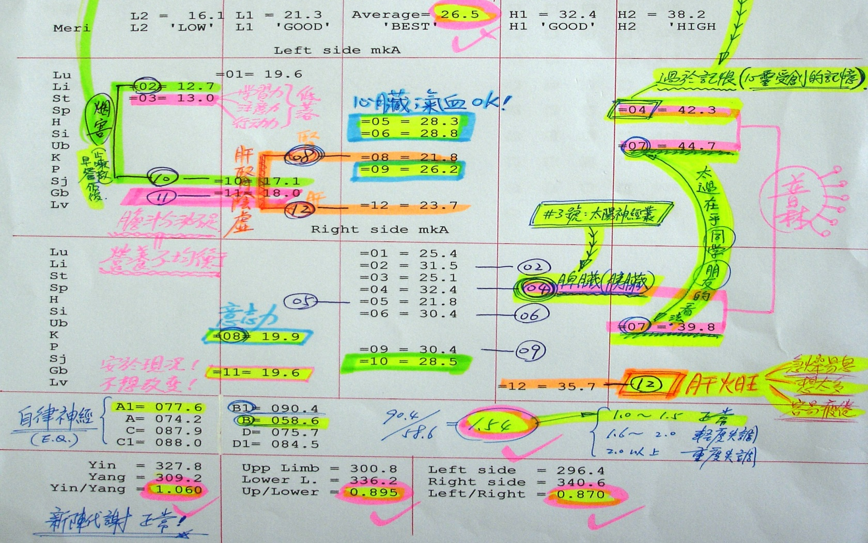
【ARDK經絡檢測儀】判讀範例

Slide 28
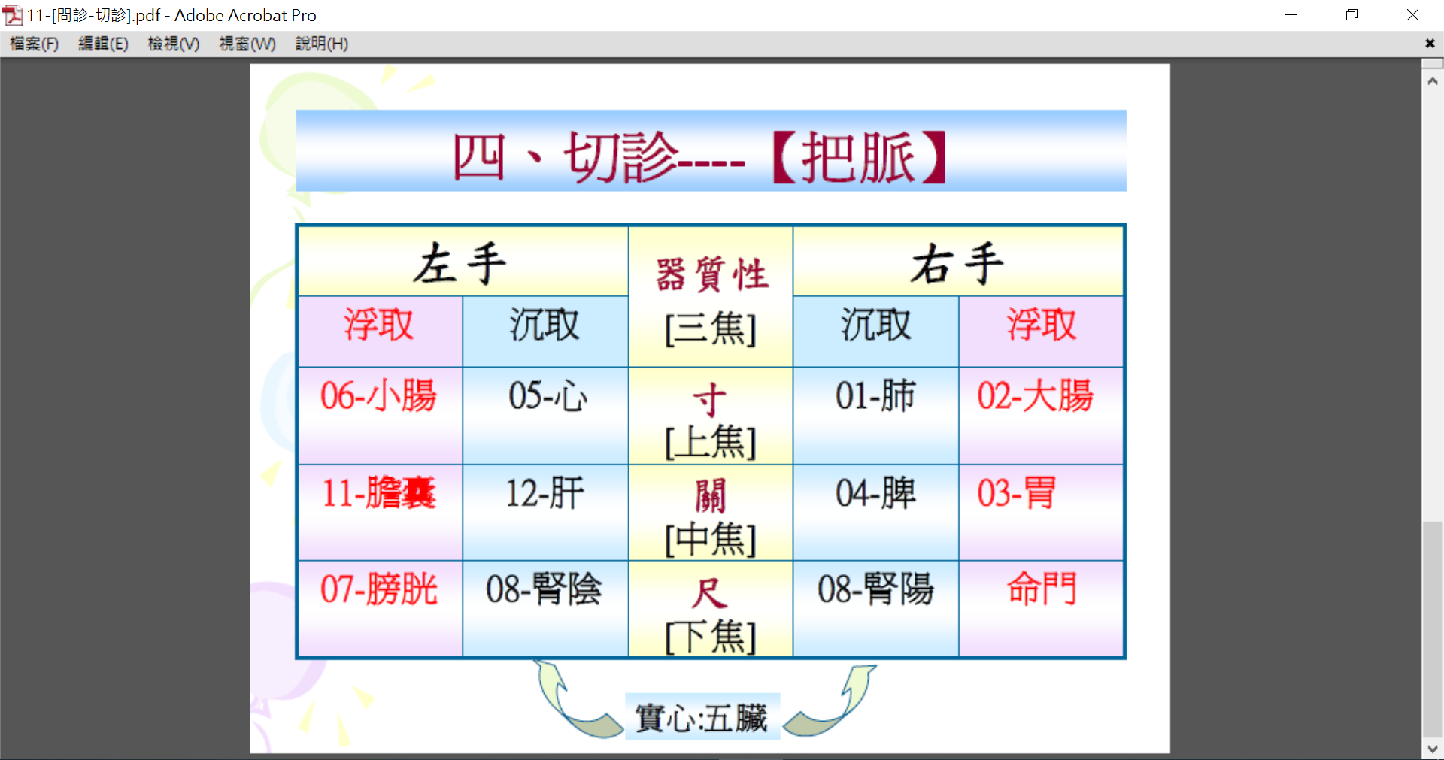
切診【寸、關、尺】器質性

Slide 29
內分泌系統【相關經絡 : 10-04-08-12】
 | L2 寒證 | L1 虛證 | Ave. | H1 實證 | H2 熱證
左 經 絡 | 04：(免疫功能衰落) 08：腎精不足 10：內分泌不足 12：肝陰不足 |  | (05~12) 器 質 性 | 04：(免疫功能亢進) 08：腎臟亢進、發炎 10：內分泌亢進、發炎 12：肝臟亢進、發炎
右 經 絡 | 04：免疫器官衰落 08 : (意志力) 10：(情緒低落) 12 |  | (05~12) 功 能 性 | 04：免疫器官亢進 08 : (意志力) 10：(情緒亢奮、發炎) 12
身心靈經絡密碼:林常江

Slide 30
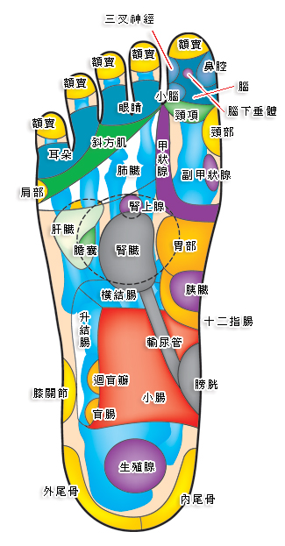
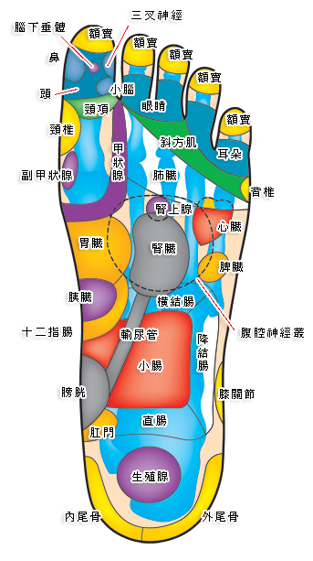
內分泌系統【腳底反射區】
腎上腺
反射區
生殖腺
反射區
（圖片來源：shutterstock）

Slide 31
整體身心靈醫學
中醫
西醫
醫藥有極限!
藥補
漢方：
藥膳學
不如
○
○
○
食補
身
心
靈
西方：
營養學
不如
I.Q.
E.Q.
S.Q.
氣補
營養是關鍵!
SPA
運動
經絡
身心靈經絡密碼:林常江

Slide 32
【荷爾蒙失調】常用方劑&中藥
◆依照不同荷爾蒙失調症狀常用方劑有 :
加味逍遙散、杞菊地黃丸、左歸丸、右歸丸、
龜鹿二仙膠、艾附暖宮丸、壽胎丸…等。
◆常用中藥材有 :
仙茅、仙靈脾、旱蓮草、女貞子、生地、熟地、
梔子、枸杞子、鹿角膠、何首烏…等。

Slide 33
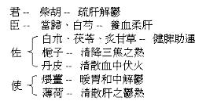
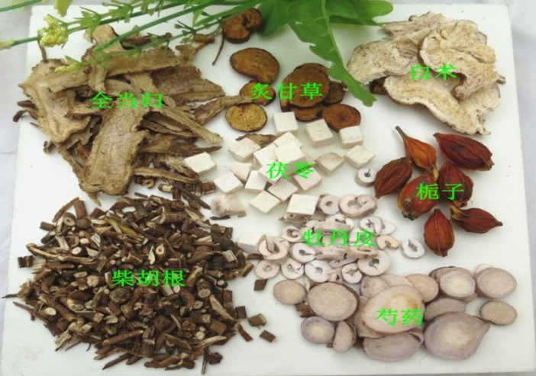
【加味逍遙散】
組成：牡丹皮.山梔子.柴胡.白芍.薄荷.
煨薑.茯苓.白朮.當歸.炙甘草.
功用：【疏肝健脾、清熱涼血 】
功用：涼血解毒，除煩利濕…
主治：(更年期綜合症)--肝脾血虛有熱，遍身瘙癢，
或口燥咽乾，潮熱盜汗，食納減少，怔忡不寧，
婦女月經不調，逆經，及瘰癧流注等。
臨床應用：內分泌失調、神經官能症、食少神疲、更年期障礙、
顴紅潮熱、自汗盜汗、慢性肝炎、慢性胃炎、失眠多夢、頭痛目澀、
月經前乳房或脅肋脤痛、月經量多色鮮紅，少腹脹痛、低熱、疲乏食少。
（圖片來源：shutterstock）

Slide 34
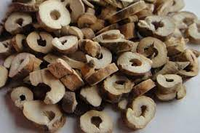
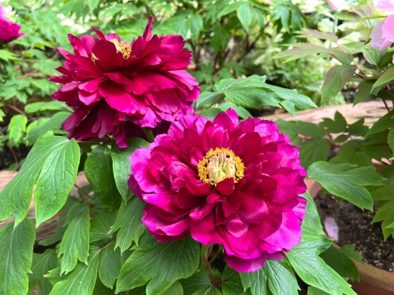
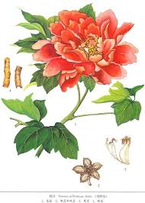
清熱涼血藥【牡丹皮】
藥名：牡丹皮
性味：微寒 . 苦-辛
歸經：【心、肝、腎】
功用：清熱涼血、活血散瘀。
主治：溫毒斑疹、陰虛內熱、經閉痛經。
用量：6~12克
※使用注意：血虛有寒、孕婦及月經過多者不宜用。
治癰腫瘡毒、內癰等。
（圖片來源：shutterstock）

Slide 35

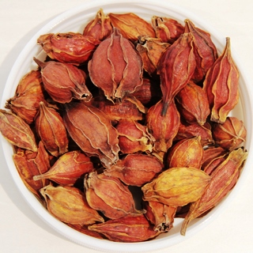
清熱瀉火藥【梔子】
藥名：梔子 (又稱：山梔子)
性味：性寒、味苦
歸經：【三焦、心、肺、胃 】
功用：涼血解毒，除煩利濕…
主治：吐血尿血，濕熱黃疸，
目赤腫痛，月經不調…
用法：內服入煎劑，常用量3～10克。
禁忌：脾虛便塘、食少者忌用。
（圖片來源：shutterstock）

Slide 36
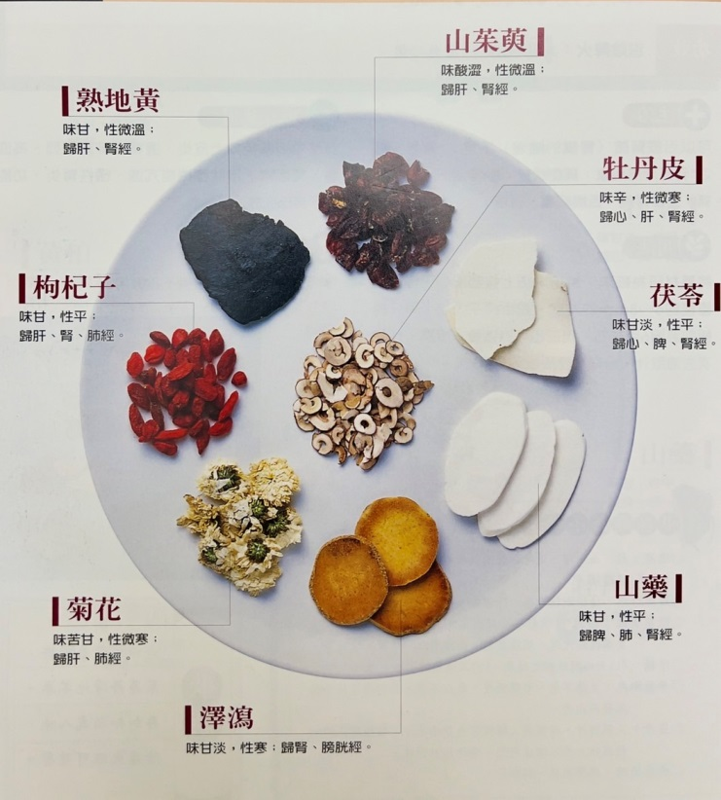
補陰方劑
杞菊地黃丸
◎功效：滋腎養肝，益精明目。
出典：醫級
組成：熟地黃24克、山茱萸12克、山藥12克、澤瀉9克、
牡丹皮9克、茯苓9克、枸杞子9克、菊花9克。
主治：肝腎陰虛，兩眼昏花，視物不明，眼睛乾澀，
耳鳴，腰膝痠軟，舌偏紅少苔，脈細數。
方義：本方為《六味地黃丸》加枸杞子、菊花而成，
能補益肝腎之外，還兼有清肝明目之功。
枸杞子-補益肝腎，養肝明目；
菊花-清肝明目，疏散風熱。
臨床應用：視神經萎縮、視神經炎、老人白內障、
青光眼、角膜炎、鞏膜炎、視網膜炎、
高血壓、頭暈、淚囊炎。
摘自:《中藥方劑常用圖典》三采文化
◆注意事項：服用本方，忌食酸性及生冷食物。
~22~

Slide 37
補陰方劑
左歸丸
◎功效：滋陰補腎、益精填髓。
出典：景岳全書
組成：熟地黃24克、山茱萸12克、山藥12克、
枸杞子12克、鹿角膠12克、龜板膠12克、
菟絲子12克、懷牛膝9克。
主治：真陰不足、精髓虧損證。症見頭暈目眩、
腰膝痠軟、遺精滑泄、自汗盜汗、耳鳴耳聾、
舌紅少苔、脈細數。
方義：本方為《六味地黃丸》去茯苓.澤瀉.牡丹皮
加入龜板膠.鹿角膠.枸杞子.菟絲子.懷牛膝而成。
枸杞子補益肝腎明目；鹿角膠.龜板膠滋補精髓；
菟絲子.懷牛膝益肝腎、強腰膝、健筋骨。
臨床應用：慢性腎炎、慢性肝炎、功能性子宮出血、
不孕症、閉經、腰痛、原發性骨質疏鬆症。
摘自:《中藥方劑常用圖典》三采文化
◆注意事項：脾胃虛弱、拉肚子、痰多者慎用。
~24~

Slide 38
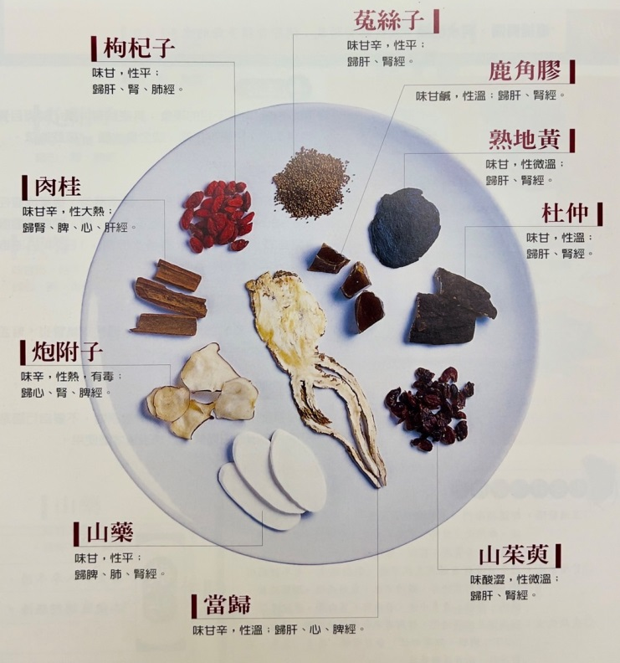
補陽方劑
右歸丸
◎功效：溫補腎陽、填精補血。
出典：景岳全書
組成：熟地黃24克、山茱萸9克、山藥12克、當歸9克、
枸杞子9克、菟絲子12克、杜仲12克、
鹿角膠12克、肉桂6克、炮附子6克。
主治：腎陽不足、命門火衰。腰膝痠軟、畏寒肢冷、
氣衰神疲、陽萎遺精、舌淡、苔白、脈細。
方義：本方為《桂附地黃丸》去牡丹皮.澤瀉.茯苓，
加入鹿角膠.菟絲子.杜仲.枸杞子.當歸而成，
附子.肉桂.鹿角膠溫補腎中之元陽；當歸養血補虛；
菟絲子.杜仲強腰益精；枸杞子補益肝腎。
臨床應用：性機能減退、精子缺乏症、男子不孕、
坐骨神經痛、腰肌勞損、哮喘、慢性腎炎。
摘自:《中藥方劑常用圖典》三采文化
◆注意事項：陽萎遺精屬濕熱下注或陰虛火旺者，禁用。
~29~

Slide 39
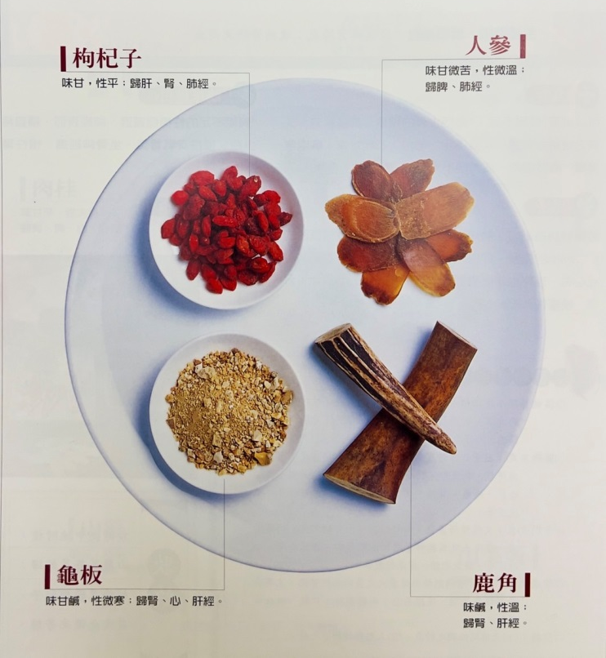
陰陽雙補
龜鹿二仙膠
◎功效：大補精髓，益氣養神。
出典：醫方考
組成：鹿角10克、龜板25克、人參7.5克、枸杞子15克。
主治：『腎虧-陰陽兩虛』證。瘦弱少氣，腰膝痠軟，
陽萎早洩，目視不明，久不受孕，脈象細弱。
方義：鹿角溫補腎陽，生精益血，強筋健骨；
龜板補腎益精，補心養血，能通任脈；
人參大補元氣，開心益智，通行血脈；
枸杞子滋腎益氣，生精助陽，潤肺清肝明目。
臨床應用：骨折、陽痿早泄、男子不育、性機能減退、
更年期綜合症、防止老化、骨質疏鬆症。
摘自:《中藥方劑常用圖典》三采文化
◆注意事項：脾胃虛弱而拉肚子者不宜使用。
~31~

Slide 40
經絡分析~【內分泌系統】病患
《身心靈整體健康》治療方針

Slide 41
十二經絡【身心靈】簡易分析表
1.手太陰肺經 | A.身體【皮膚；呼吸道】 B.心靈【魄力的展現】 | 7.足太陽膀胱經 | A.身體【尿酸；腰背痛】 B.心靈【人際關係的開啟】
2.手陽明大腸經 | A.身體【便秘；五十肩】 B.心靈【人事物的互動力】 | 8.足少陰腎經 | A.身體【骨髓；婦女症】 B.心靈【意志力的養成】
3.足陽明胃經 | A.身體【胃痛；膝蓋痛】 B.心靈【學習力的專注】 | 9.手厥陰心包經 | A.身體【胸悶；血壓】 B.心靈【言行舉止的表現】
4.足太陰脾經 | A.身體【免疫；淋巴系統】 B.心靈【記憶力的喚醒】 | 10.手少陽三焦經 | A.身體【發炎；內分泌】 B.心靈【情緒壓力的管理】
5.手少陰心經 | A.身體【失眠；心血管】 B.心靈【自我期許的呈現】 | 11.足少陽膽經 | A.身體【偏頭痛；神經系統】 B.心靈【決斷力的強化】
6.手太陽小腸經 | A.身體【落枕；肩頸痛】 B.心靈【自我認知的提升】 | 12.足厥陰肝經 | A.身體【巔頂痛；脂肪肝】 B.心靈【謀略力的擔當】
身心靈經絡密碼:林常江

Slide 42
十二經絡&內分泌系統【健康密碼】
內分泌系統(第六脈輪):【10+04-08-12】
切換【喜樂】想法
身心靈經絡密碼:林常江

Slide 43
「三焦者，決瀆之官，水道出焉。」
三焦經是人體 [水液調節的通道]
「決瀆」是水液[氣化、肅降]的轉換
是心境「調節、切換、轉境」的開關
心靈情緒[喜悅、快樂]的金鑰
身心靈經絡密碼:林常江

Slide 44
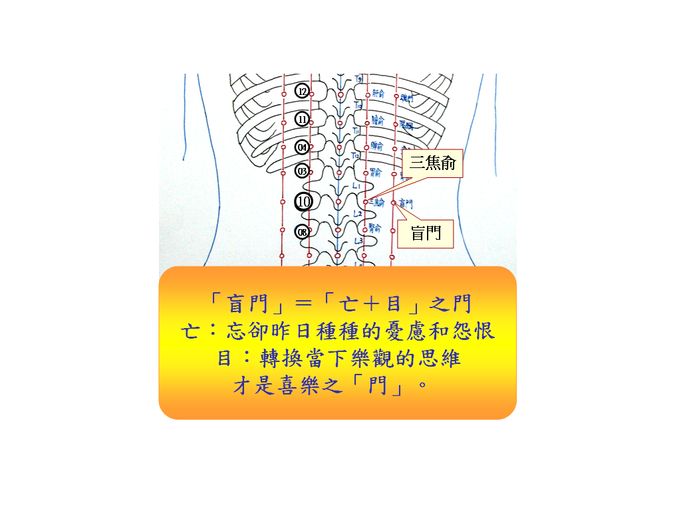
背俞穴「三焦俞&盲門」關係
身心靈經絡密碼:林常江

Slide 45
「喜樂的心乃是良藥！憂傷的靈使骨乾枯！」
(約翰一書箴17:22)
一個人若無法享有喜悅的情緒，
應該從【01肺經~09心包經】的經絡中，
探討和尋找！
到底是那個經絡情緒的環節出了問題？
導致情緒異常而不快樂！
身心靈經絡密碼:林常江

Slide 46
生
命
使
命
靈
命
態
度
手三陰
自我期許
言行舉止
01
肺
魄力
05
心
09
心包
人際關係
足三陽
做法
學習力
注意力
行動力
決斷力
03
胃
07
膀胱
11
膽
專業能力
自我
順服
愛人
活出美好
英明
想法
記憶力
經驗教訓
意志力
謀略力
責任感
04
脾
08
腎
12
肝
足三陰
人事物的互動力
感
恩
自我認知
喜悅情緒
手三陽
02
大腸
06
小腸
10
三焦
身心靈經絡密碼:林常江

Slide 47
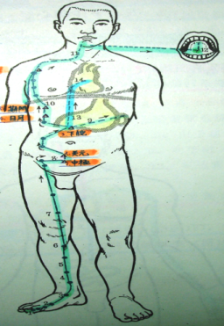


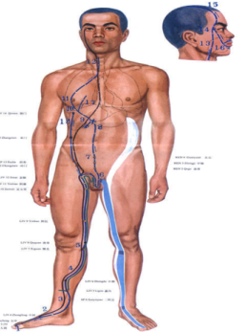



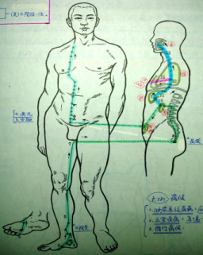
【足三陰經絡】= 想法/目標/策略
足太陰脾經
古印度醫學-中脈七輪
（圖片來源：shutterstock）
足厥陰肝經
足少陰腎經
免疫.內分系系統
生殖.泌尿系統

Slide 48
《想法》=【足三陰】
《想法》=【04-08-12】目標.方向.策略
《想法》決定一切
想法
記憶力
經驗教訓
意志力
謀略力
責任感
目標
04
脾
08
腎
12
肝
複製成功者&
高維度經驗
彼此相愛堅持到底
有責任感
規劃謀略
身心靈經絡密碼:林常江

Slide 49
開啟【健康密碼】
免疫系統(第七脈輪):【01+02+04-08-12】
內分泌系統(第六脈輪):【10+04-08-12】
呼吸系統(第四.五脈輪):【01+02-04-08-10】
心血管系統(第四脈輪):【05-06-08-09】
消化系統(第三脈輪):【 02-03-04-06-11-12 】
生殖泌尿系統(第一二脈輪):【07+04-08-12】
身心靈經絡密碼:林常江

Slide 50

感謝大家的聆聽！
敬祝大家 平安喜樂!

